Slide 1
中華票券金融股份有限公司
股票代號：2820
Company LOGO
2018年度暨2019年第一季經營概況簡報
2019.06.21

Slide 2
免責聲明
Company LOGO
•本文件係中華票券金融股份有限公司(簡稱「本公司」)所提供，本文件所含部分資料並未經會計師或獨立專家審核或審閱，本公司對該等資料或意見之允當性、準確性、完整性及正確性，不作任何明示或默示之聲明與保證。本文件所含資料僅以提供當時之情況為準，本公司不會就本文件提供後所發生之任何變動而更新其內容，亦不負有因情事變更而即時修正相關內容義務。本公司、本公司之關係企業、本公司及本公司關係企業之負責人，無論係因何過失或其他原因，均不對因使用本文件或其內容所致之任何損害負任何責任。
•本文件可能包含「前瞻性陳述」，包括但不限於所有本公司對未來可能發生的業務活動、事件或發展的陳述。該等陳述係基於本公司對未來營運之假設，及種種本公司無法控制之政治、經濟、市場等因素所做成，故實際經營結果可能與該等陳述有重大差異。
•本文件不得視為買賣有價證券或其他金融商品的要約或要約之誘引。
•未經本公司同意本文件之任何部分不得以任何形式直接或間接複製、再流通或傳送給任何第三人，且不得為任何出版目的而刊印本文件之全部或部分內容。

Slide 3
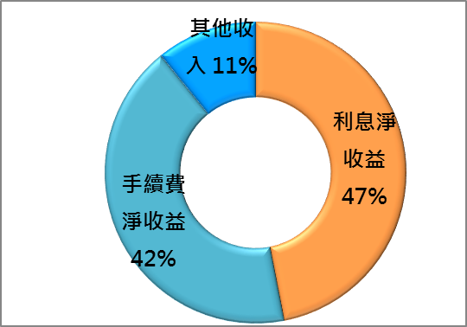
2018年盈餘概況
Company LOGO
單位：佰萬元
整體收益比重
全公司損益

Slide 4
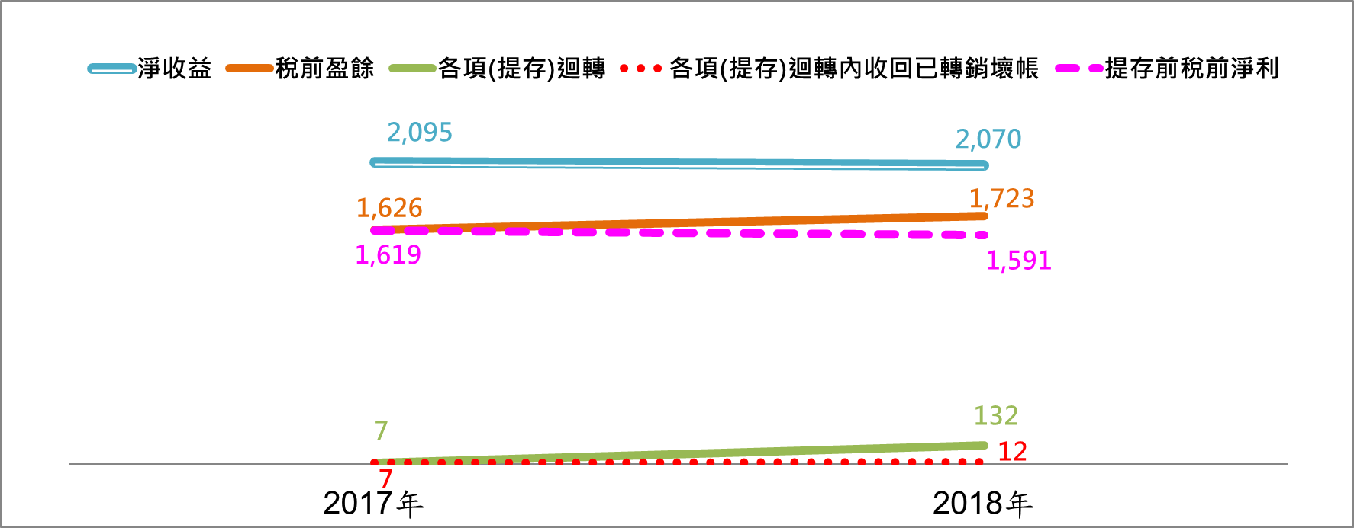
歷年盈餘概況
2017年~2018年全公司損益
單位：佰萬元
註：2018年淨收益、稅前盈餘及提存前稅前淨利含處分透過其他綜合損益按公允價值衡量股票處分淨利益。

Slide 5
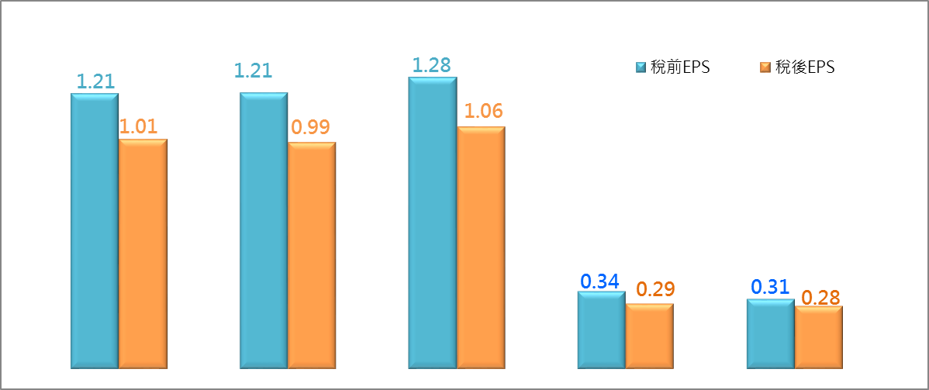
歷年獲利表現(1)
EPS(元)
2017年
(營所稅率17%)
2018年
(營所稅率20%)
2018年調整後EPS(加計透過其他綜合損益按公允價值衡量股票處分淨利益93佰萬元)
稅前淨利1,723佰萬元
稅後淨利1,429佰萬元
2019年第一季調整後EPS(加計透過其他綜合損益按公允價值衡量股票處分淨利益74佰萬元)
稅前淨利462佰萬元
稅後淨利388佰萬元
2018年第一季調整後EPS(加計透過其他綜合損益按公允價值衡量股票處分淨利益37佰萬元)
稅前淨利422佰萬元
稅後淨利371佰萬元

Slide 6
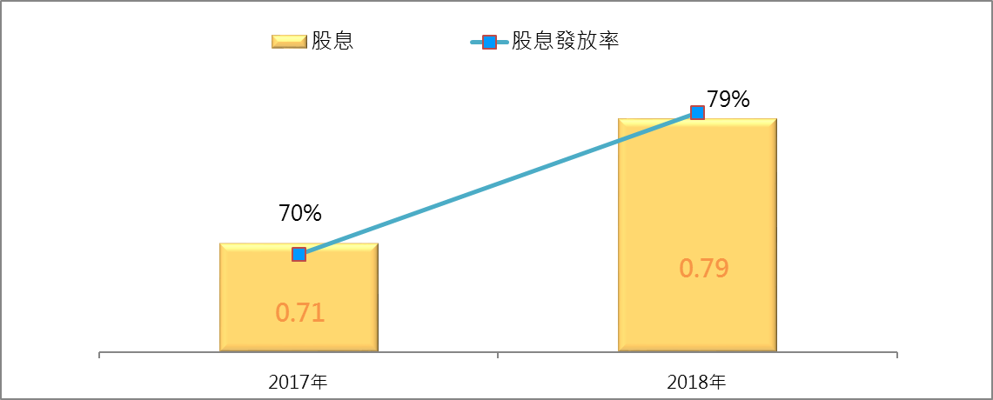
歷年獲利表現(2)
單位:元
項目 | 2019年度第一季 | 同期成長率(YoY％)
營業收入（億元） | 5.01 | 0.75
稅後淨利（億元） | 3.14 | -6.21
每股盈餘（元） | 0.23 | -8.00
註：依財務報告格式揭露

Slide 7
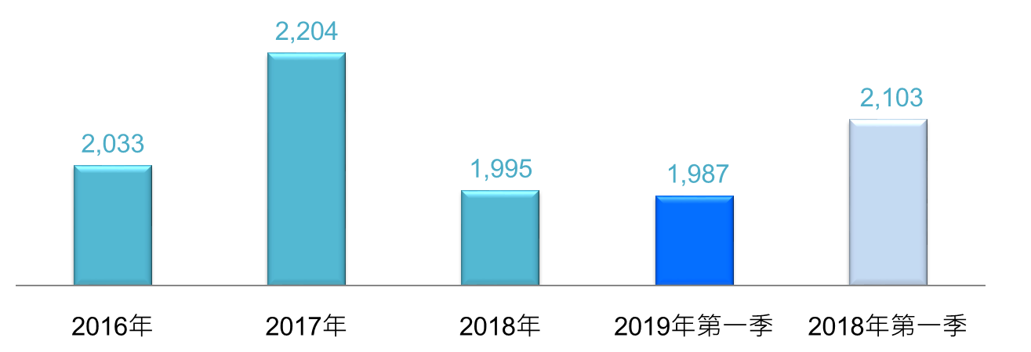
歷年底資產規模
單位：億元

Slide 8
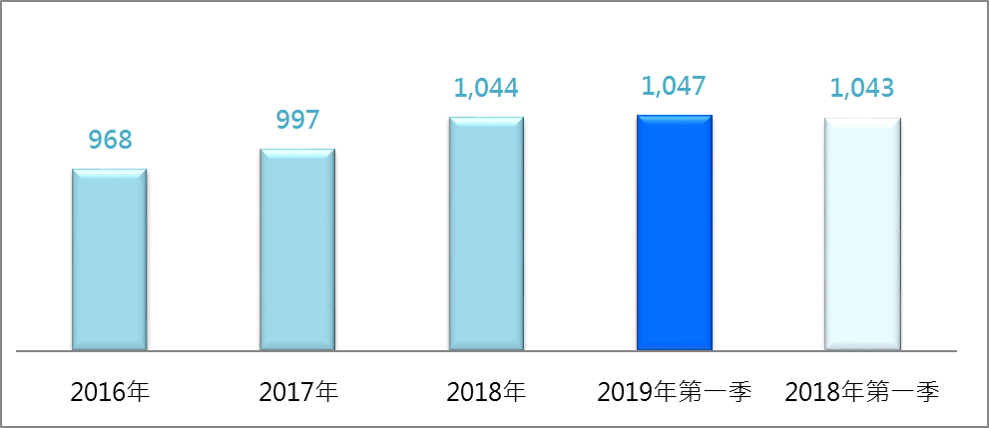
歷年底保證餘額
單位：億元

Slide 9
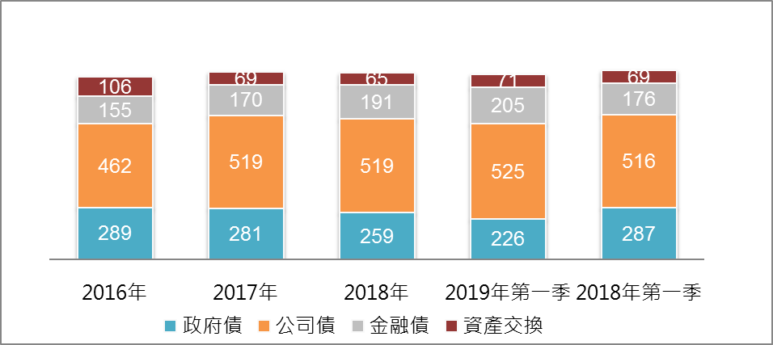
歷年底債券部位結構
單位：億元
1,012
1,039
1,034
1,027
1,048

Slide 10
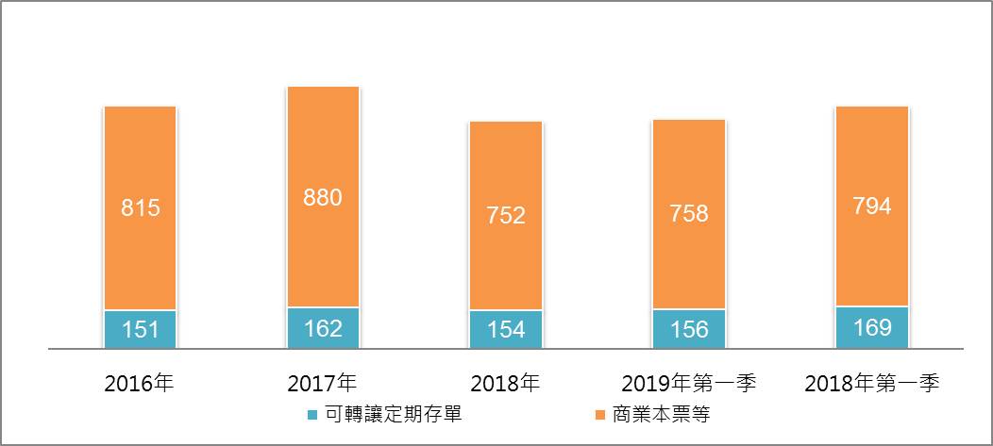
歷年底票券部位結構
單位：億元
1,042
966
963
906
914

Slide 11
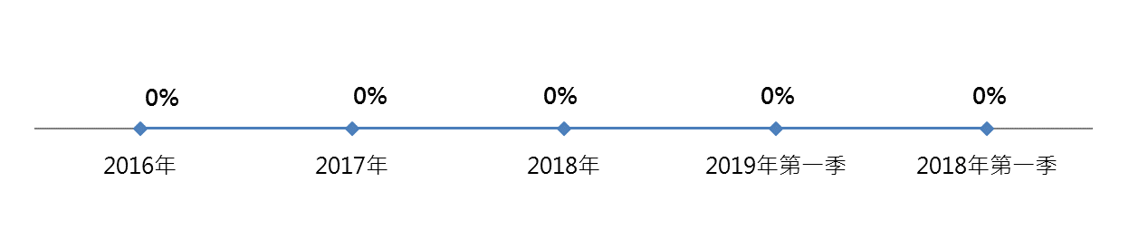
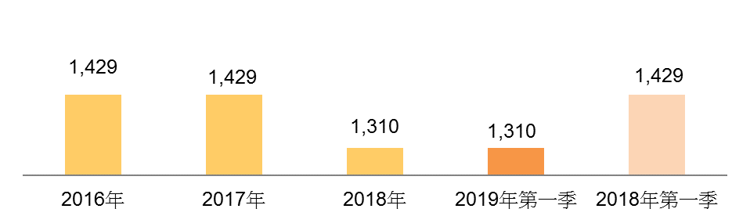
資產品質
逾放比
逾放比連續三年皆為0
保證責任準備金額
單位：佰萬元

Slide 12
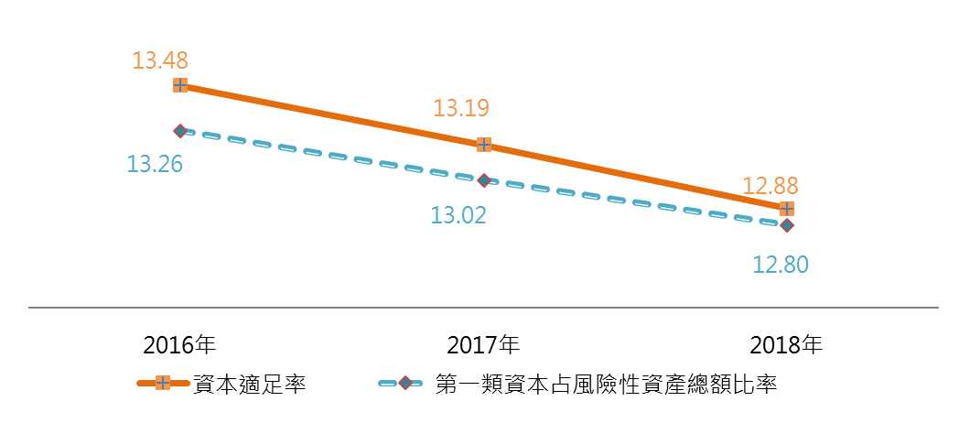
資本適足率
單位：%

Slide 13

謝謝各位聆聽

